Slide 1

ГЕОМЕТРИЯ
8 класс
ТЕМА:
ПЛОЩАДЬ ТРЕУГОЛЬНИКА

Slide 2


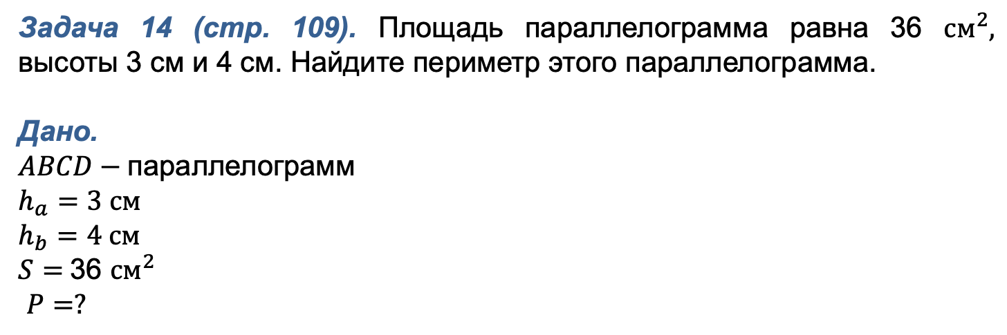



ПРОВЕРКА САМОСТОЯТЕЛЬНОЙ РАБОТЫ
Задача 14 (стр. 109). Площадь параллелограмма равна 36 ${см}^{2},$ высоты 3 см и 4 см. Найдите периметр этого параллелограмма.
Дано.
$ABCD−$параллелограмм
$h_{a}=3 см$
$h_{b}=4 см$
$S=$36 ${см}^{2}$
$P=?$
Решение.
$S=a∙h_{a}$
$S=ah_{a}$
$36=a3$
$a=\frac{36}{3}=12$
$S=bh_{b}$
$36=b4$
$b=\frac{36}{4}=9$
$P=\left(a+b\right)2=\left(12+9\right)2=42$ см
$$B$$
$$C$$
$$A$$
$$D$$

Slide 3





ПРОВЕРКА САМОСТОЯТЕЛЬНОЙ РАБОТЫ
Задача 15 (стр. 109).
Дано:
$ABCD−$параллелограмм
$AD=20 см$
$BD=28 см$
$∠BDA=30°$
$S_{ABCD}=?$
Решение
1) Проведем высоту $BP$ данного параллелограмма и рассмотрим $∆BDP$
Он прямоугольный, так как $BP⊥AD$
Теперь находим высоту $BP$
Катет напротив угла $30°$ равен половине гипотенузы
$BP=0,5BD=0,5∙28=14$
$S=AD∙BP=20∙14=280 {см}^{2}$
$$B$$
$$C$$
$$A$$
$$D$$
$$P$$

Slide 4
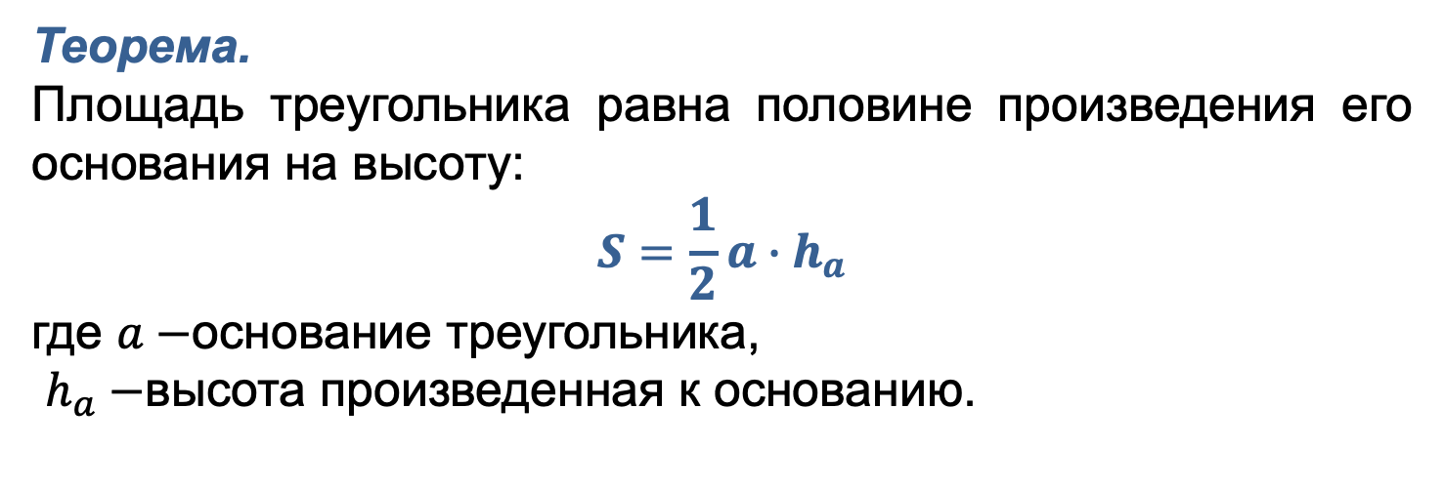
ПЛОЩАДЬ ТРЕУГОЛЬНИКА
Теорема.
Площадь треугольника равна половине произведения его основания на высоту:
$$S=\frac{1}{2}a∙h_{a}$$
где $a−$основание треугольника,
$h_{a}−$высота произведенная к основанию.

Slide 5
ПЛОЩАДЬ ТРЕУГОЛЬНИКА
Следствие 1.
Площадь прямоугольного треугольника равна половине произведения его катетов, так как один из катетов можно брать за основание, а второй за высоту.

Slide 6








ПЛОЩАДЬ ТРЕУГОЛЬНИКА
Следствие 2.
Площадь двух треугольников относятся как произведения каждого основания на соответствующую высоту.
$$B$$
$$B_{1}$$
$$A$$
$$D$$
$$C$$
$$A_{1}$$
$$D_{1}$$
$$C_{1}$$

Slide 7
ПЛОЩАДЬ ТРЕУГОЛЬНИКА
Следствие 3.
Отношение площадей двух треугольников с одинаковыми основаниями равно отношению их высот.

Slide 8
ПЛОЩАДЬ ТРЕУГОЛЬНИКА
Следствие 4.
Отношение площадей двух треугольников с одинаковыми высотами равно отношению их оснований.

Slide 9
ПЛОЩАДЬ ТРЕУГОЛЬНИКА
Следствие 5.
Треугольники с одинаковыми основаниями и высотами равновелики

Slide 10
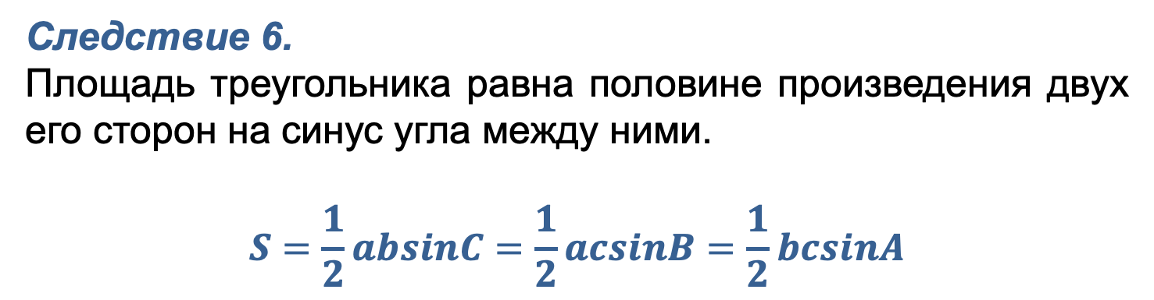
ПЛОЩАДЬ ТРЕУГОЛЬНИКА
Следствие 6.
Площадь треугольника равна половине произведения двух его сторон на синус угла между ними.
$$S=\frac{1}{2}absinC=\frac{1}{2}acsinB=\frac{1}{2}bcsinA$$

Slide 11
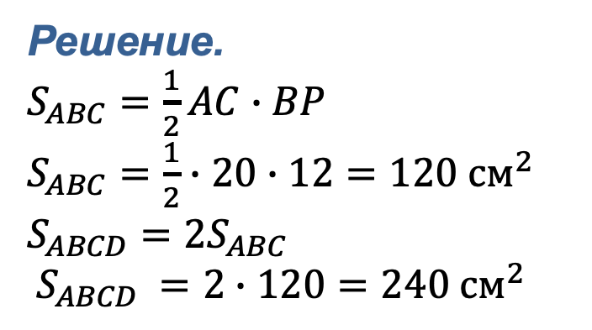






РЕШЕНИЕ ЗАДАЧ
Задача 1.
Дано:
$ABCD−$прямоугольник
$AC=20 см$
$BP=12 см$
$BP⊥AC$
$S_{ABCD}=?$
Решение.
$S_{ABC}=\frac{1}{2}AC∙BP$
$S_{ABC}=\frac{1}{2}∙20∙12=120 {см}^{2}$
$S_{ABCD}=2S_{ABC}$
$S_{ABCD} =2∙120=240$ ${см}^{2}$
$$B$$
$$C$$
$$P$$
$$A$$
$$D$$

Slide 12

ЗАДАНИЯ ДЛЯ САМОСТОЯТЕЛЬНОГО РЕШЕНИЯ
Задача № 10, 11
На стр. 113

